Slide 1
LOB
Loopbaanoriëntatie en -begeleiding
Notes:
Mentoren en decanen proberen vanaf klas 4 leerlingen te stimuleren na te denken over het pad dat ze na school gaan volgen: LOB.
Het lijkt wellicht ver weg, maar over 2 jaar zitten uw kinderen in een compleet andere wereld!

Slide 2
Vaardigheden & interesses
Notes:
Het startpunt is zelfkennis en reflectie!!
Er is een woud aan studies (meer dan 2500) dus daar word je nooit zomaar wijs uit. Moet je je niet als een kip zonder kop in storten.

Slide 3
Het studiekeuzeproces
Notes:
Er zijn fases te onderscheiden. Het loopt een beetje in elkaar over. Het is normaal om af en toe een fase terug te gaan en het proces meer dan eens te doorlopen.

Slide 4
Oriënteren
Notes:
Zou nu wel gebeurd moeten zijn.
Welke richtingen zijn interessant? Welke zeker niet?
Veel praten
Veel online zoeken, testjes doen
Algemene, brede voorlichtingen en open dagen

Slide 5
Verkennen
Notes:
Informatie zoeken over de richtingen die in de oriëntatie kwamen bovendrijven
Verschillende studies bezoeken (open dagen)
Verschillende steden bezoeken
Veel vragen opschrijven en stellen

Slide 6
Verdiepen
Notes:
Hopelijk zijn leerlingen hier zo’n beetje
Studieprogramma’s bekijken en vergelijken
Meelopen
Proefstuderen (al dan niet online, zie verderop)
Let op, meestal eist een opleiding dat je eerst een algemene open dag bezocht hebt (dit ivm organisatorische belasting)

Slide 7
Knoop doorhakken
Notes:
Vaak al in het najaar van klas 6 ivm deadlines
Let op: voor het buitenland moet je al eerder zijn!
Rol ouders: blijf kritische vragen stellen. Hakt uw kind de knoop door op basis van de goede motieven?

Slide 8
Hulpmiddelen
Notes:
PRATEN! Ouders erg belangrijk

Slide 9
Handige sites
decaangymnasiumleiden.nl
studiekeuze123.nl
startstuderen.nl
sites van universiteiten, bijvoorbeeld leiden.studiekeuzeplein.nl
icares.com
Notes:
Veel feitelijke info te vinden
Onze eigen site heeft veel links
Wij hebben op school geen tests, maar er zijn online verschillende testjes te vinden. Met korrel zout nemen.

Slide 10
Ervaringen opdoen
Notes:
Ervaringen + erover praten = belangrijkste combi!

Slide 11
Open dagen
Notes:
Data:
Algemene open dagen op studiekeuze123
Specifieke zoals proefstuderen en meelopen op de sites van de opleidingen zelf

Slide 12
Online proefstuderen
Notes:
Kan steeds vaker
Bij BFW en Psychologie van de UL momenteel verplicht onderdeel van de matching
Heel goed voor de verdieping! Wel tijdsintensief.

Slide 13
Meelopen
Notes:
Kan niet bij alles studies
Aanrader: meelopen bij iemand die een beroep uitoefent in de richting die de lln interesseert. Zet je netwerk in.

Slide 14
Verlof aanvragen
verlofbriefje
uiterlijk 2 werkdagen
voor de activiteit
ondertekend inleveren
Notes:
Gaat meestal goed, maar soms niet.
Help uw kind in de planning.
Let op vakanties, soms zijn open dagen de dag NA een vakantie en dan moet het briefje dus de woensdag VOOR de vakantie opgehaald zijn en op donderdag ingeleverd worden.

Slide 15
Aanmeldprocedure
numerus fixus:
15 januari
Notes:
= over minder dan een jaar
Veel studies, steeds meer. Meer over de procedure komt zo

Slide 16
Aanmeldprocedure
zonder selectie:
1 mei
Notes:
Voor “toelatingsrecht”. Als je je voor 1 mei voor een studie hebt aangemeld, heb je recht op toelating – óók bij een andere studie als je nog switcht van keuze.
Schrijf je je niet in, dan heeft een opleiding het recht je te weigeren (dan moet dat wel van tevoren duidelijk zijn).
Late kiezers vallen vaker af, daarom deze regel.

Slide 17
Decentrale selectie
Notes:
Heel veel info op studiekeuze123
2 studies; 2x dezelfde in verschillende steden mag, maar NIET bij geneeskunde en tandheelkunde (en mondzorg, fysiotherapie en verloskunde).
De procedure loopt vervolgens van half januari tot ergens in maart. In april volgt de uitslag, zodat je vóór 1 mei weet waar je aan toe bent.
LET OP!!!!!!! Van december tot en met maart is echt piektijd. Superdruk met reguliere schoolwerk klas 6 en daarbij dan studiekeuze en selectieprocedure. Hier is begeleiding van de ouders bittere noodzaak, veel leerlingen bezwijken bijna onder de druk.

Slide 18
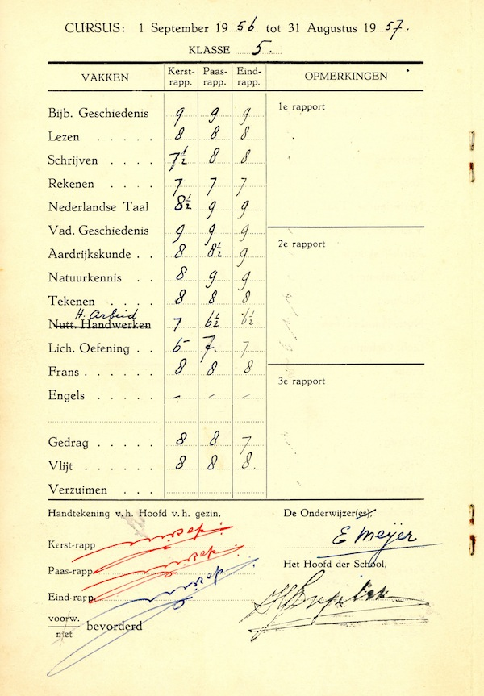
Cijferlijst klas 5
Notes:
Dus NIET eind klas 6. Tip: bewaar het rapport van eind klas 5.
Let ook goed op wanneer de opleiding de papieren wil ontvangen en WACHT NIET TOT HET LAATSTE MOMENT.

Slide 19
Eigen criteria
Notes:
Dit wisselt heel erg. Lees de informatie van de opleidingen goed. Geen peil op te trekken.

Slide 20
Matching
Notes:
Dit staat los van selectie! Het is een check met als achterliggende gedachte: bewuster kiezen, reflectie op de keuze. Er kan een (niet bindend) advies uitrollen.
Vorm verschilt sterk per opleiding. Bijv. UU: colleges, toets, iedere student een persoonlijk gesprek. UL: vaak alleen een online vragenlijst.

Slide 21
Tussenjaar
Notes:
Steeds populairder. De druk om te kiezen is soms te hoog. Kan heel goed voor ontwikkeling zijn.
Valkuil: denken dat je na een tussenjaar op miraculeuze wijze ineens wél weet wat je wil kiezen.
Tussenjaar is dus geen reden om in klas 6 niet na te denken over studiekeuze.

Slide 22
Relativeren
Notes:
De druk op deze generatie is hoog!
Een niet perfecte keuze is niet het einde van het leven.

